Slide 1


IHC Engenharia Semiótica
Profa. Patricia Rucker de Bassi

Slide 2
Conceitos
Tem como base a semiótica - disciplina que estuda:
os signos,
os sistemas semióticos e de comunicação,
os processos envolvidos na produção e interpretação de signos.

Slide 3


Conceito (cont.) Signo é algo que representa alguma coisa para alguém. Dog Cachorro Au Au 狗

Slide 4
Conceito (cont.)
Toda aplicação computacional é concebida como um ato de comunicação que incluí
o designer no papel de emissor de uma mensagem
para os usuários dos sistemas por ele criados.
Para que a comunicação entre duas pessoas aconteça, é preciso que
o emissor da mensagem a expresse em um código que tanto ele quanto o receptor conheçam.

Slide 5
Conceito (cont.)
Esta mensagem tem como objetivo comunicar ao usuário a resposta para duas perguntas fundamentais:
Qual a interpretação do designer sobre o problema do usuário?
Como o usuário pode interagir com a aplicação para resolver estes problemas?
O usuário concebe a resposta a estas perguntas à medida que interage com a aplicação.

Slide 6
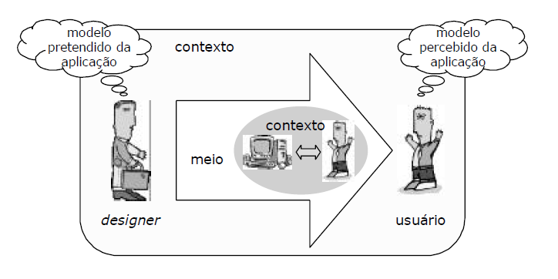
Modelo de comunicação da Engenharia Semiótica

Slide 7
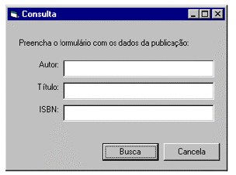
Exemplo 1

Slide 8
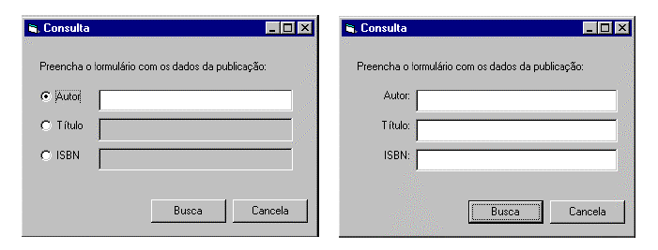
Exemplo 1

Slide 9
Exemplo 1
Perguntas da Engenharia Semiótica:
Quais informações você considera importantes para esta tarefa?
Que mensagem você pretende passar ao usuário?

Slide 10
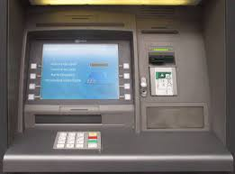

Exemplo 2
Perguntas da Engenharia Semiótica:
Quais informações você considera importante para esta tarefa?
Que mensagem você pretende passar ao usuário?

Slide 11


Exemplo 3
Perguntas da Engenharia Semiótica:
Quais informações você considera importante para esta tarefa?
Que mensagem você pretende passar ao usuário?

Slide 12
Engenharia Cognitiva X Engenharia Semiótica
No processo de design da interface:
A engenharia cognitiva:
se concentra na etapa da interação usuário-sistema.
Ela enfatiza o produto deste processo.
A engenharia semiótica:
junta as etapas do designer quando cria o modelo mental da aplicação e implementa a aplicação e do usuário quando interage com esta aplicação.
Ela é mais abrangente e engloba a engenharia cognitiva.

Slide 13
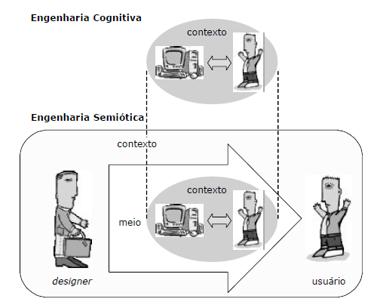
Engenharia Cognitiva X Engenharia Semiótica

Slide 14
Atividade
1. Se você fosse o projetista da interface de consulta a notas e faltas do Sistema Totvs:
Quais informações você considera importantes para esta tarefa? (mínimo 3 informações)
Que mensagem você pretende passar ao usuário? (mínimo 3 mensagens)
Identifique 3 ícones gráficos na página do Facebook e indique o que estes signos significam.
a. Copiar o ícone - forma
b. Comentar o que significa – conteúdo
c. Salvar em um documento (pode ser no mesmo da atividade 1)
Fazer a atividade em grupo incluindo o nome dos integrantes no arquivo da resposta
Postar o arquivo com as respostas no Teams – até 02/04.

